Slide 1
Nouveau parcours MONEXPERT
BPCE FACTOR
Réunion Référents Crédit & Epargne CE Pros
05/05/2022

Slide 2
01
CONTEXTE ET OBJECTIFS
DU NOUVEAU PARCOURS

Slide 3




Rappel des parcours actuels
Service éligibilité
FlashFactures
Appel
Eligibilité OK
FlashFactures
Il répond à 4 questions et teste l’éligibilité de son client
Il vérifie/complète
les données du
formulaire et valide
le lead
Un lead est créé dans Galileo et un mail d’enrôlement est envoyé au client pour souscription en autonomie
Eligibilité KO
Le Conseiller/CAE
se connecte à MONEXPERT depuis
son poste de travail
ou depuis l’URL (connexion SSO)
Il sélectionne
l’expertise
« Affacturage/
FlashFactures »
Il choisit le parcours
FlashFactures ou
Affacturage
Affacturage
Il vérifie/complète
les données du
formulaire et valide
le lead
Un lead est créé dans Galileo et un mail est envoyé au DR concerné pour traitement

Slide 4

Contexte
Un objectif au plan stratégique 2024 de 100 % de Conseillers Professionnels prescripteurs
Un parcours MONEXPERT actuel dans lequel il n’est pas toujours simple pour le Conseiller/CAE de choisir la solution la plus adaptée à son client (entre FlashFactures et l’affacturage classique)
Besoin de retravailler le parcours MONEXPERT pour mieux accompagner les Conseillers/CAE

Slide 5

Objectifs du nouveau parcours
2 Objectifs
Simplifier le parcours Conseiller/CAE en lui poussant l’offre la plus adaptée pour son client
(entre FlashFactures et l’affacturage classique)
Accompagner le Conseiller/CAE dans la qualification du besoin de son client en solutions BPCE Factor
Tout en faisant gagner du temps commercial aux Conseillers/CAE

Slide 6

Retour des écoutes réalisées
9 Conseillers pros écoutés entre le 1er et le 10 février (7 BP et 2 CE)
Tous utilisateurs de MONEXPERT et prescripteurs de solutions BPCE Factor
(4 forts prescripteurs d’affacturage classique + 2 FlashFactures exclusivement
+ 3 prescripteurs mixtes à dominance FlashFactures)
Interviewés
Principaux
Enseignements
Pistes
d’Amélioration
MONEXPERT est devenu un réflexe dès que le conseiller détecte un besoin
Le parcours est apprécié par sa simplicité, sa rapidité et sa fluidité
Le nouveau parcours est apprécié : une bonne perception de la simplification des questions, de leur reformulation et de l’enchainement des écrans
Les Conseillers déplorent un manque d’information sur l’éligibilité aux offres, en particulier sur FlashFactures (suppression de la page pédagogique)
Introduire la démarche avant la qualification des besoins : page d’introduction avant les questions
Ajouter une page « FlashFactures » avant l’envoi du mail intégrant la vidéo existante ? Un bouton pour réactiver l’envoi du mail + vidéo explicative pour montrer la facilité de connexion/intégration des factures
Accompagner les questions de quelques encadrés ?
Donner des explications sur les motifs
Info Complémentaire
Les supports existants ne sont pas utilisés (Powerpoint, Vidéo, fiches pdf,…). Ils n’ont pas le temps d’aller chercher un support. Les Conseillers s’appuient sur le souvenir qu’ils ont des animations réalisées par nos experts

Slide 7

Le nouveau parcours
Service éligibilité
FlashFactures
Un lead est créé dans Galileo et un mail de souscription est envoyé au client pour souscription en autonomie
FlashFactures
Appel
Le Conseiller/CAE
se connecte à MONEXPERT depuis
son poste de travail
ou depuis l’URL (connexion SSO)
Il sélectionne
l’expertise
« Affacturage/
FlashFactures »
Il répond à 2 ou 4 questions
Il vérifie/complète
les données du
formulaire et valide
le lead
Il est informé de la solution qui a été choisie pour son client (FlashFactures ou Affacturage)
Affacturage
Un lead est créé dans Galileo et un mail est envoyé au DR concerné pour traitement

Slide 8
02
MAQUETTES DU NOUVEAU PARCOURS

Slide 9
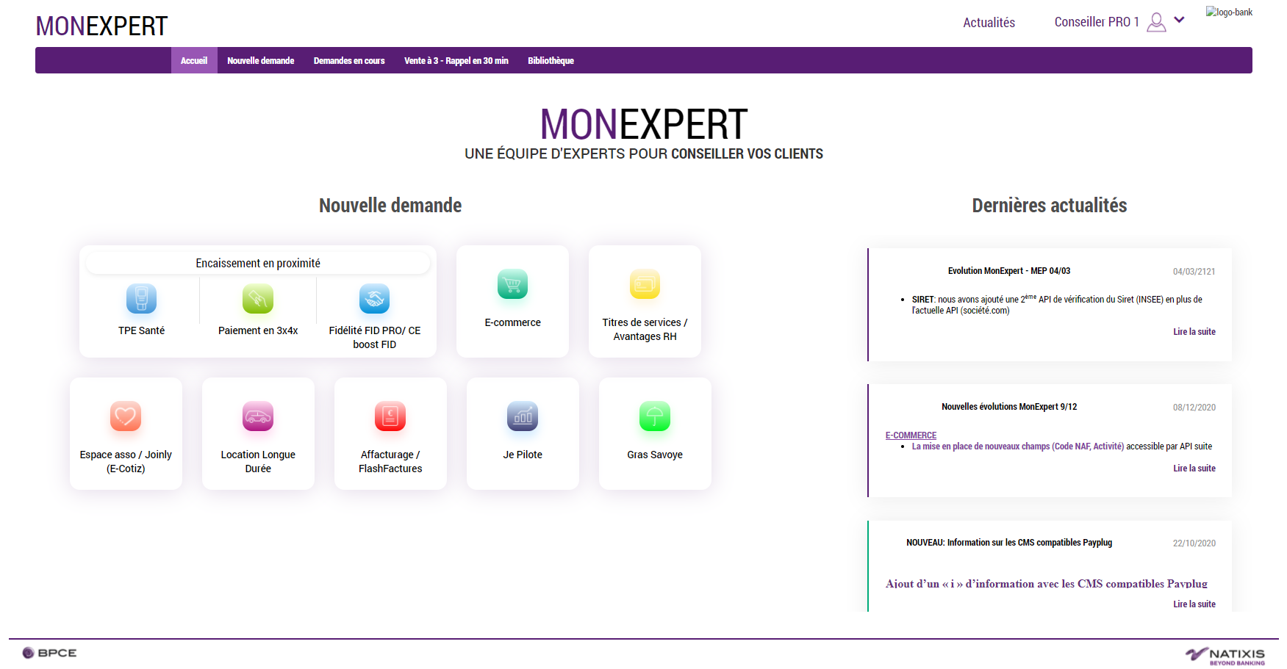

Slide 10
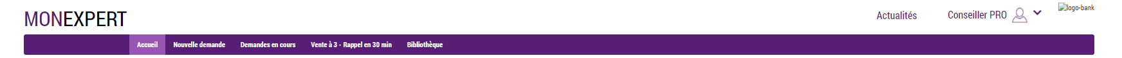

1
2
3
4
5
Saisissez votre formulaire en toute simplicité et découvrez quelle solution
est la plus adaptée à votre client (FlashFactures⁽¹⁾ ou affacturage classique)
Qualifiez le besoin de votre client en répondant aux questions
Vérifiez et modifiez si besoin les informations de votre client
Validez votre formulaire
Découvrez la solution la plus adaptée pour votre client entre FlashFactures et l’affacturage classique
Finalisez l’envoi de votre lead
    Si FlashFactures → votre client reçoit un mail de souscription
    Si affacturage classique → votre client est contacté par votre Délégué régional BPCE Factor
(1) Hors DROM
Qualification du besoin de votre client
Pour quel motif souhaitez-vous proposer nos solutions ?*
    O Un besoin immédiat de trésorerie
    O Une démarche d’équipement pour un besoin de trésorerie futur
* La question est obligatoire
Annuler
Etape suivante

Slide 11
1
2
3
4
5
Saisissez votre formulaire en toute simplicité et découvrez quelle solution
est la plus adaptée à votre client (FlashFactures⁽¹⁾ ou affacturage classique)
Qualifiez le besoin de votre client en répondant aux questions
Vérifiez et modifiez si besoin les informations de votre client
Validez votre formulaire
Découvrez la solution la plus adaptée pour votre client entre FlashFactures et l’affacturage classique
Finalisez l’envoi de votre lead
    Si FlashFactures → votre client reçoit un mail de souscription
    Si affacturage classique → votre client est contacté par votre Délégué régional BPCE Factor
(1) Hors DROM
Qualification du besoin de votre client
Pour quel motif souhaitez-vous proposer nos solutions ?*
    ● Un besoin immédiat de trésorerie
    O Une démarche d’équipement pour un besoin de trésorerie futur
Votre client est-il interdit bancaire ?*
O Oui
O Non
Votre client souhaite-t-il se faire financer plus de 5 factures par an ?*
O Oui
O Non
Votre client a-t-il des factures émises auprès de collectivités ou administrations publiques à se faire financer ?*
O Oui
O Non
?
?
BPCE Factor peut financer des factures de collectivités ou d’administrations publiques (sous réserve de validation des factures).
* La question est obligatoire
Annuler
Etape suivante

Slide 12
1
2
3
4
5
Saisissez votre formulaire en toute simplicité et découvrez quelle solution
est la plus adaptée à votre client (FlashFactures⁽¹⁾ ou affacturage classique)
Qualifiez le besoin de votre client en répondant aux questions
Vérifiez et modifiez si besoin les informations de votre client
Validez votre formulaire
Découvrez la solution la plus adaptée pour votre client entre FlashFactures et l’affacturage classique
Finalisez l’envoi de votre lead
    Si FlashFactures → votre client reçoit un mail de souscription
    Si affacturage classique → votre client est contacté par votre Délégué régional BPCE Factor
(1) Hors DROM
Qualification du besoin de votre client
Pour quel motif souhaitez-vous proposer nos solutions ?*
    O Un besoin immédiat de trésorerie
    ● Une démarche d’équipement pour un besoin de trésorerie futur
Votre client est-il interdit bancaire ?*
O Oui
O Non
* La question est obligatoire
Annuler
Etape suivante

Slide 13
1
2
3
4
5
Informations générales du client
Nature de la relation*
Compte sur lequel votre client souhaite recevoir ses règlements de BPCE Factor (compte du Groupe obligatoirement)*
Choisir la nature de la relation
Matricule client ou num. pers*
Sélectionnez le compte
□
Rechercher
Seuls les documents contenant les données liées au fonctionnement de la personne morale ou physique professionnel doivent être transmis, à savoir : diag, synthèse client, bilan, factures, statuts, kbis. Tout autre document et notamment les documents d’identité, le CV du dirigeant et les éventuels contrats à la concurrence ne doivent pas être joints.
Matricule inconnu
Raison sociale / Nom*
Rechercher
Choisir un fichier à ajouter
Ο Société
immatriculée
Ο Société en cours d’immatriculation
Siren*
Eléments complémentaires à transmettre
Code NAF
Chiffre d’affaires (en k€)*
Date d’entrée en relation
* Le champ est obligatoire
Annuler
Etape suivante

Slide 14
1
2
3
4
5
Coordonnées des contacts
Représentant légal
Personne à contacter
(si différente du représentant légal)
Client
Client
Nouveau contact
Nouveau contact
Civilité*
Civilité
MME
M
MME
M
Nom*
Nom
Prénom*
Prénom
Email*
Email
Téléphone mobile*
Téléphone mobile
Téléphone professionnel
Téléphone professionnel
Fonction
* Le champ est obligatoire
Etape précédente
Etape suivante

Slide 15
1
2
3
4
5
Agence de rattachement
Réseau
Nom du Conseiller
Marché
Banque Populaire
Prénom Nom
PRO
Banque
Email du Conseiller
Banque Populaire Méditerranée
xx.xx@xx.fr
Agence*
Téléphone du Conseiller*
Choisir une agence bancaire
Ajouter une agence
* Le champ est obligatoire
** Ces agences ont été rajoutées par un Conseiller
Etape précédente
Valider

Slide 16






1
2
3
4
5
Offre à proposer à votre client
FlashFactures est la solution qui répond le mieux au besoin de votre client.
Informez-le qu’il va recevoir un mail de souscription et n’hésitez pas à lui présenter la vidéo et les avantages de l’offre disponibles via ce lien.
Envoyer le mail de souscription FlashFactures à mon client
Rappel du process
Vous envoyez votre lead depuis le portail MONEXPERT
Votre client reçoit un mail et souscrit à l’offre en toute autonomie
Il choisit les factures qu’il souhaite se faire financer et obtient son financement sous 24h*
Les avantages de FlashFactures
Rapidité
Un financement
en 24h*
Souplesse
Sans engagement de
durée ou de chiffre
d’affaires cédé
Simplicité
Une souscription
facile et rapide
Protection
face aux défaillances
de leurs clients**
Tout-en-un
relance et recouvrement
des factures inclus
Un paiement à l’utilisation
(3,95 % HT du montant financé de la facture cédée)
Si vous avez des questions sur FlashFactures, contactez l’équipe dédiée au 01 58 32 14 00
(coût d’un appel local) ou par mail à flashfactures-contact@bpce.fr
* Hors week-ends et jours fériés. Uniquement pour des créances en France Métropolitaine. Dès validation de votre compte et sous réserve de la conformité des factures cédées, de l’éligibilité de votre client, de la signature et du respect du contrat (Conditions Générales de Financement).
** En cas d'insolvabilité constatée par une décision de justice et pour vos clients couverts par l'assurance-crédit avec une garantie à hauteur des approbations délivrées et pour des factures non contestées.

Slide 17
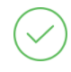
1
2
3
4
5
Offre à proposer à votre client
FlashFactures est la solution qui répond le mieux au besoin de votre client.
Informez-le qu’il va recevoir un mail de souscription et n’hésitez pas à lui présenter la vidéo et les avantages de l’offre disponibles via ce lien.
Merci
Un mail de souscription à FlashFactures a été envoyé à votre client.
Pensez à l’en informer.
Envoyer le mail de souscription FlashFactures à mon client
Rappel du process
Vous envoyez votre lead depuis le portail MONEXPERT
Votre client reçoit un mail et souscrit à l’offre en toute autonomie
Il choisit les factures qu’il souhaite se faire financer et obtient son financement sous 24h*
OK
Les avantages de FlashFactures
Rapidité
Un financement
en 24h*
Souplesse
Sans engagement de
durée ou de chiffre
d’affaires cédé
Simplicité
Une souscription
facile et rapide
Protection
face aux défaillances
de leurs clients**
Tout-en-un
relance et recouvrement
des factures inclus
Un paiement à l’utilisation
(3,95 % HT du montant financé de la facture cédée)
Si vous avez des questions sur FlashFactures, contactez l’équipe dédiée au 01 58 32 14 00
(coût d’un appel local) ou par mail à flashfactures-contact@bpce.fr
* Hors week-ends et jours fériés. Uniquement pour des créances en France Métropolitaine. Dès validation de votre compte et sous réserve de la conformité des factures cédées, de l’éligibilité de votre client, de la signature et du respect du contrat (Conditions Générales de Financement).
** En cas d'insolvabilité constatée par une décision de justice et pour vos clients couverts par l'assurance-crédit avec une garantie à hauteur des approbations délivrées et pour des factures non contestées.

Slide 18
1
2
3
4
5
Offre à proposer à votre client
L’affacturage classique est la solution qui répond le mieux au besoin de votre client.
Transmettre mon lead à mon Délégué Régional BPCE Factor
Rappel du process
Vous transmettez votre contact à votre Délégué Régional BPCE Factor
Le Délégué Régional BPCE Factor vous accompagne, de l’analyse du lead à la signature du contrat avec votre client
Si vous avez des questions sur l’affacturage, contactez votre interlocuteur
BPCE Factor habituel

Slide 19
1
2
3
4
5
Offre à proposer à votre client
Merci
Votre demande a été envoyée à votre Délégué régional BPCE Factor qui la prendra en charge d’ici 2 jours ouvrés maximum.
L’affacturage classique est la solution qui répond le mieux au besoin de votre client.
Transmettre mon lead à mon Délégué Régional BPCE Factor
OK
Rappel du process
Vous transmettez votre contact à votre Délégué régional BPCE Factor
Le Délégué régional BPCE Factor vous accompagne, de l’analyse du lead à la signature du contrat avec votre client
Si vous avez des questions sur l’affacturage, contactez votre interlocuteur
BPCE Factor habituel

Slide 20
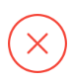
Votre client ne peut pas bénéficier des offres BPCE Factor
car son entreprise est dans le secteur de la formation
Nous vous invitons à lui proposer d’autres solutions de financement court terme adaptées à son besoin.
Votre client ne peut pas bénéficier des offres BPCE Factor
car son entreprise est en cessation d’activité
Nous vous invitons à lui proposer d’autres solutions de financement court terme adaptées à son besoin.
Votre client ne peut pas bénéficier des offres BPCE Factor
car son entreprise est en liquidation judiciaire ou situations similaires
Nous vous invitons à lui proposer d’autres solutions de financement court terme adaptées à son besoin.
Fermer
Fermer
Fermer
Fermer
Fermer
Fermer
Votre client ne peut pas bénéficier des offres BPCE Factor
car sa cotation dirigeant est insuffisante
Nous vous invitons à lui proposer d’autres solutions de financement court terme adaptées à son besoin.
Votre client ne peut pas bénéficier des offres BPCE Factor
Nous vous invitons à lui proposer d’autres solutions de financement court terme adaptées à son besoin.
Votre client est déjà client de BPCE Factor
Nous vous invitons à lui proposer d’autres solutions de financement court terme.
Fermer
Fermer
Fermer
Fermer
Fermer
Fermer

Slide 21
03
DEPLOIEMENT

Slide 22
MONEXPERT – Evolution du parcours
Planning
07/06 : mise en production
Déploiement
Mise à disposition d’un kit avec une vidéo du nouveau parcours et de slides de présentation
Mise en ligne d’une actualité dans MONEXPERT

